Slide 1
Brandschutz – Feuerlöscher
Sicherheitskurzgespräche (SKG 022)

Slide 2
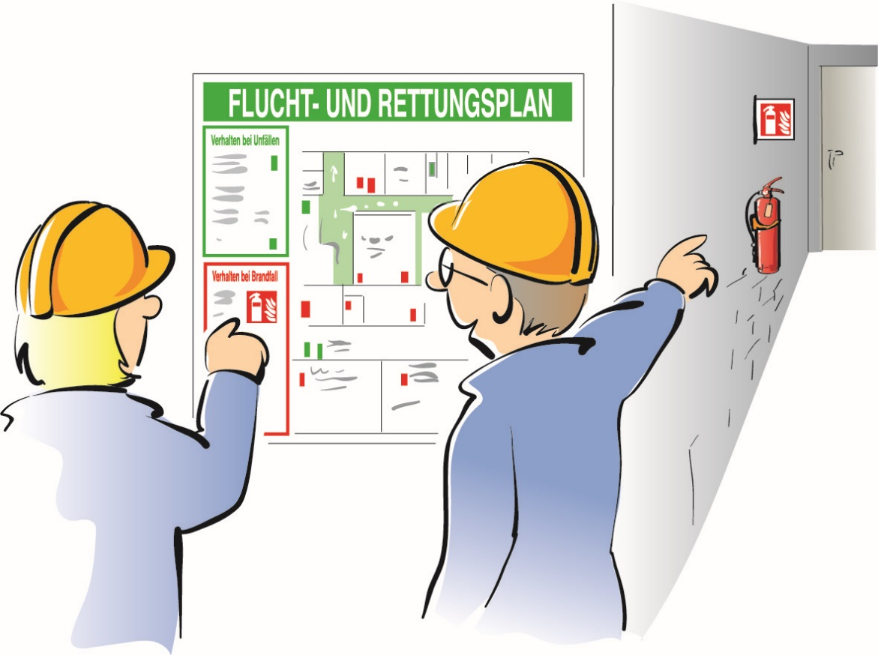
Feuerlöscher am richtigen Platz!
Lektion 1
Darauf kommt es an:
Feuerlöscher gut sichtbar und leicht erreichbar aufstellen
Abstand zwischen den Feuerlöschern nicht mehr als 20 m Laufstrecke
Anbringung an Fluchtwegen, Ausgängen, Treppenzugängen, Flurkreuzungen
Brandschutzzeichen F001 über den Feuerlöschern anbringen
Vor Beschädigungen und Witterungseinflüssen schützen
Leicht abnehmbar anbringen
Standorte im Flucht- und Rettungsplan aufnehmen

Slide 3
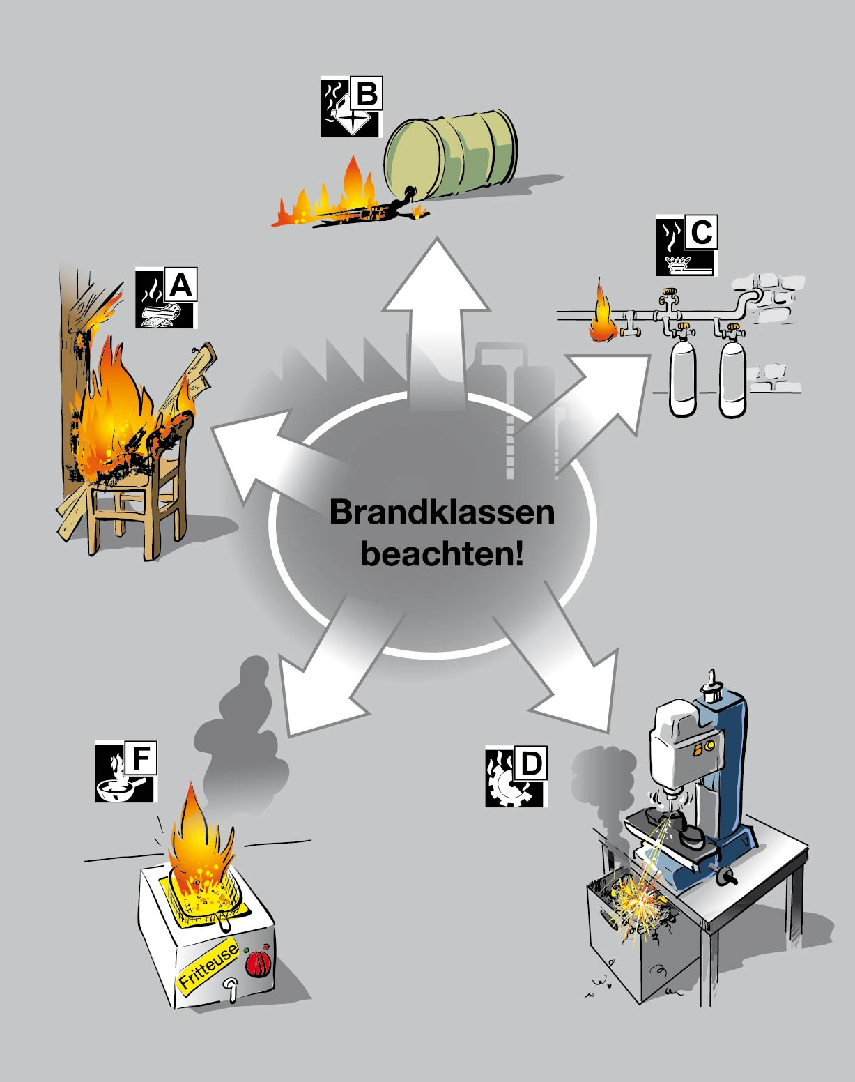
Auswahl nach Brandklasse
Lektion 2
Feuerlöscher nach Brandklasse auswählen:
A für brennbare Feststoffe
B für brennbare Flüssigkeiten und flüssig werdende Stoffe
C für brennbare Gase
D für Metallbrände
F für Brände von Speiseölen und -fetten

Slide 4
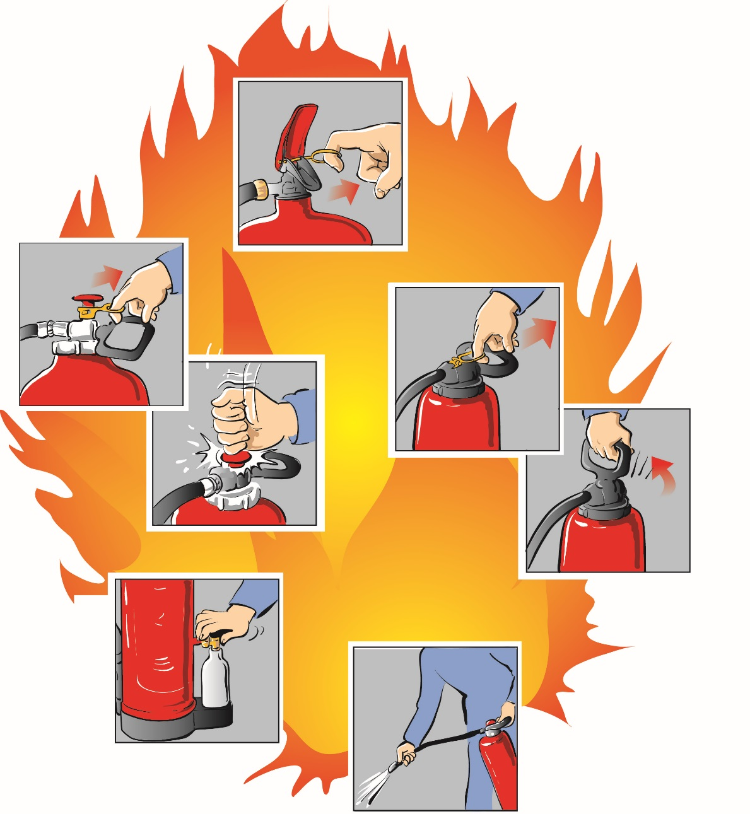
Feuerlöscher richtig einsetzen!
Lektion 3
Richtigen Einsatz üben:
Sich mit Sicherungs- und Auslösemechanismen vertraut machen
Jährliche praktische Unterweisung in der Handhabung
Verhalten im Brandfall:
Ruhe bewahren
Abschätzen, ob Feuerlöschereinsatz noch sinnvoll ist
Begrenzte Löschmittelmengen bedenken, gezielt löschen
So wird‘s gemacht:
Entsichern
Auslösen (falls notwendig)
Löschen

Slide 5
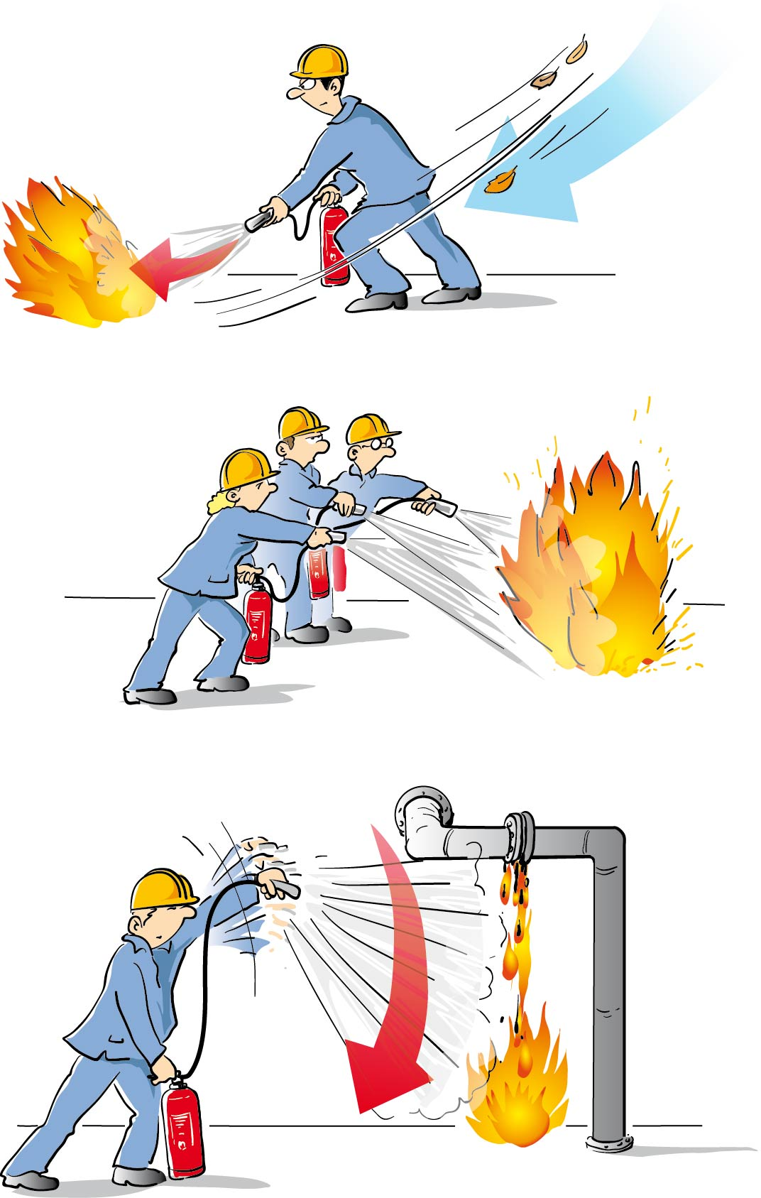
Lektion 4
Richtig löschen!
So wird‘s gemacht:
In Windrichtung angreifen und von vorn das Brandgut von unten ablöschen
Bei Entstehungsbränden größeren Umfangs Löscher nicht nacheinander, sondern gleichzeitig einsetzen
Tropf- und Fließbrände von der Quelle aus von oben nach unten ablöschen
Bei unter Spannung stehenden Teilen Abstand halten
Personenbrände mit Abstand und nur stoßweise löschen, Gesicht dabei meiden

Slide 6
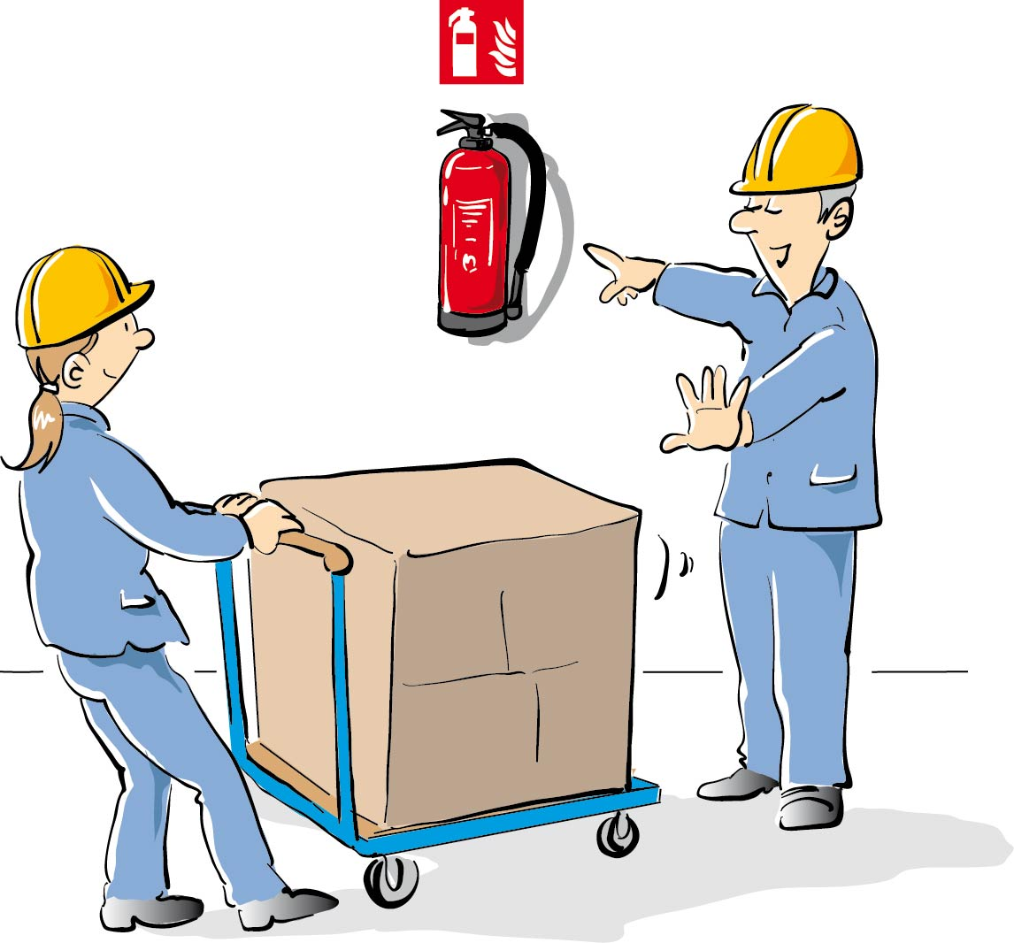
Lektion 5
Feuerlöscher frei zugänglich und einsatzbereit halten!
Feuerlöscher können im Brandfall Leben retten. Damit sie jederzeit schnell einsatzbereit sind, ist Folgendes immer zu beachten:
Zugang zu Feuerlöschern nie verstellen
Benutzte Feuerlöscher sofort ersetzen
Feuerlöscher regelmäßig durch Fachpersonal prüfen lassen
Feuerlöscher regelmäßigen Sichtprüfungen unterziehen
Feuerlöscher geprüft – Instandhaltungs- nachweis/Prüfplakette
Sichtbare Mängel an Zuständige melden gegebenenfalls beschädigte Feuerlöscher ersetzen

Slide 7
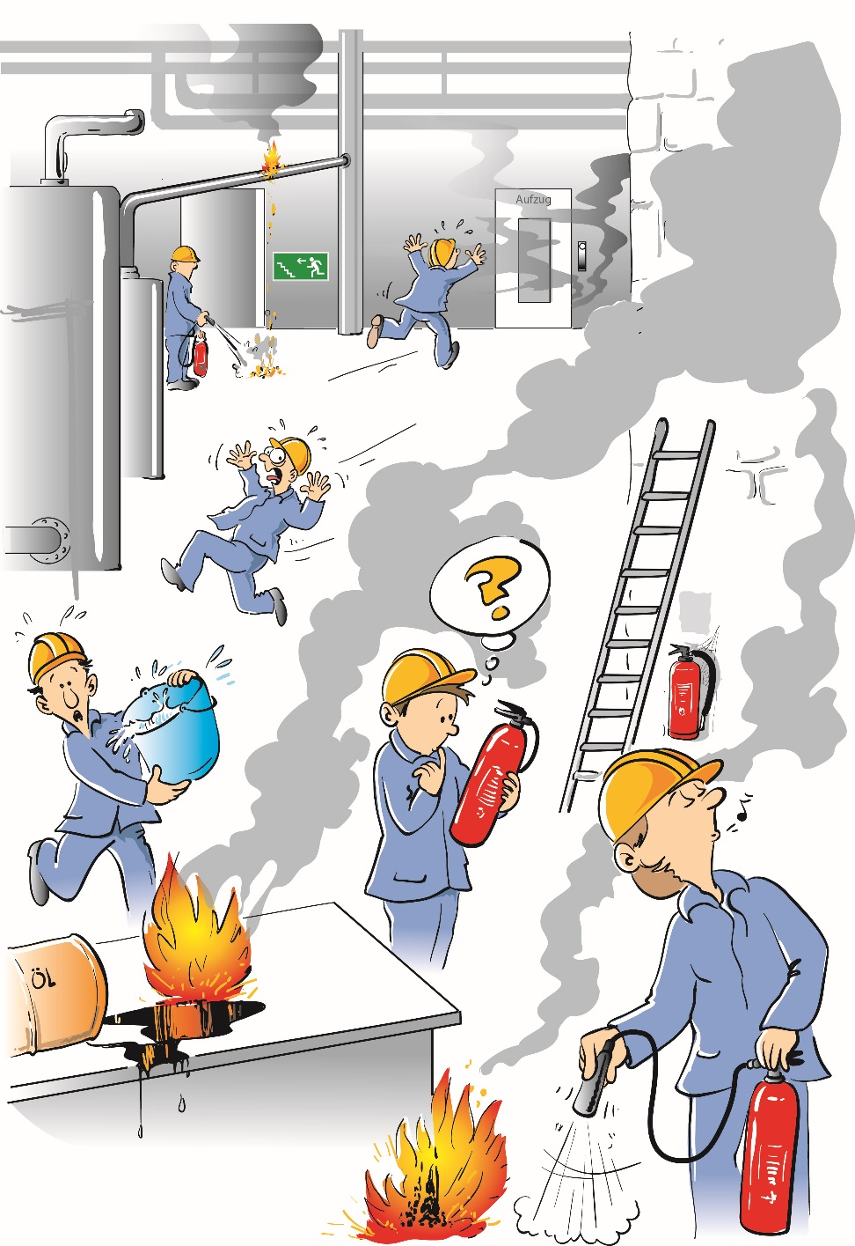
Finde die acht Fehler

Slide 8
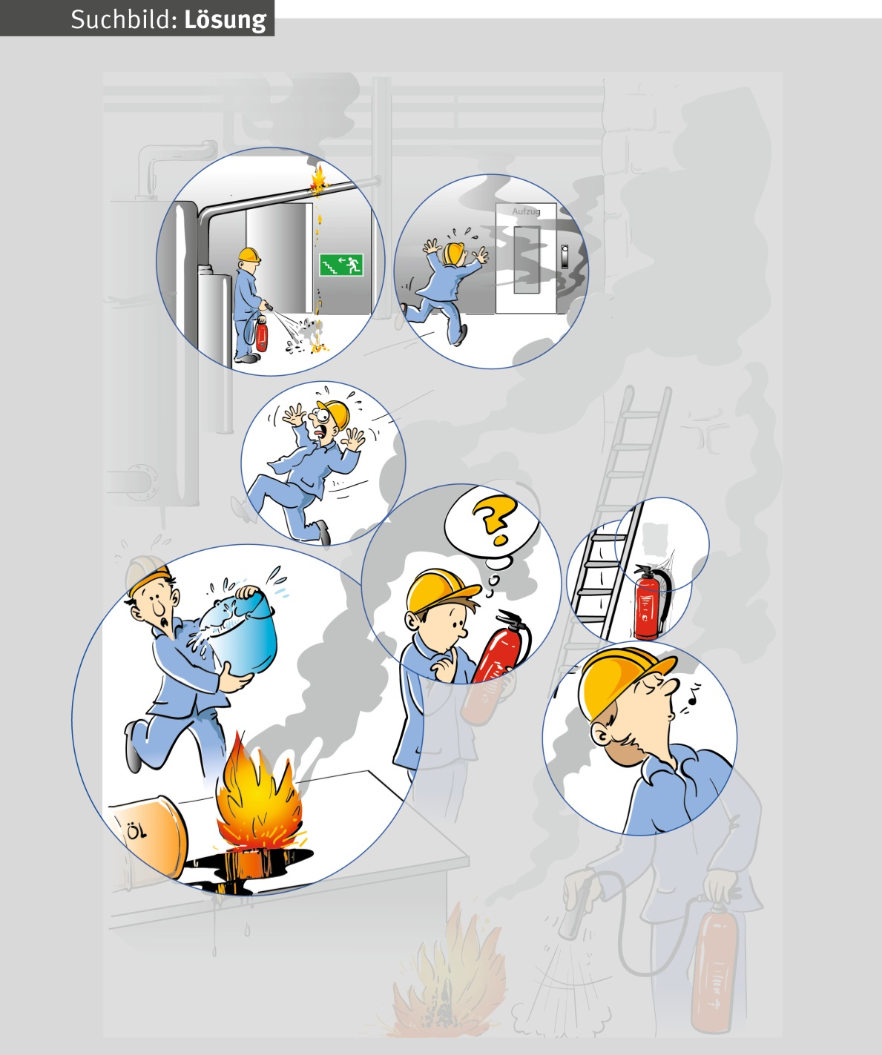
Fehlerübersicht

Slide 9
Fehler 1
Tropf- oder Fließbrände von oben her löschen

Slide 10
Fehler 2
Aufzüge im Brandfall nicht benutzen

Slide 11
Fehler 3
Im Brandfall die Ruhe bewahren

Slide 12
Fehler 4
Sämtliche Beschäftigte in der Verwendung von Feuerlöschern schulen

Slide 13
Fehler 5
Feuerlöscheinrichtungen gut sichtbar kennzeichnen

Slide 14
Fehler 6
Feuerlöscher immer frei zugänglich halten

Slide 15
Fehler 7
Beim Löschen den Brandherd immer im Auge behalten

Slide 16
Fehler 8
Wasser als Löschmittel darf bei Ölbränden nicht eingesetzt werden

Slide 17
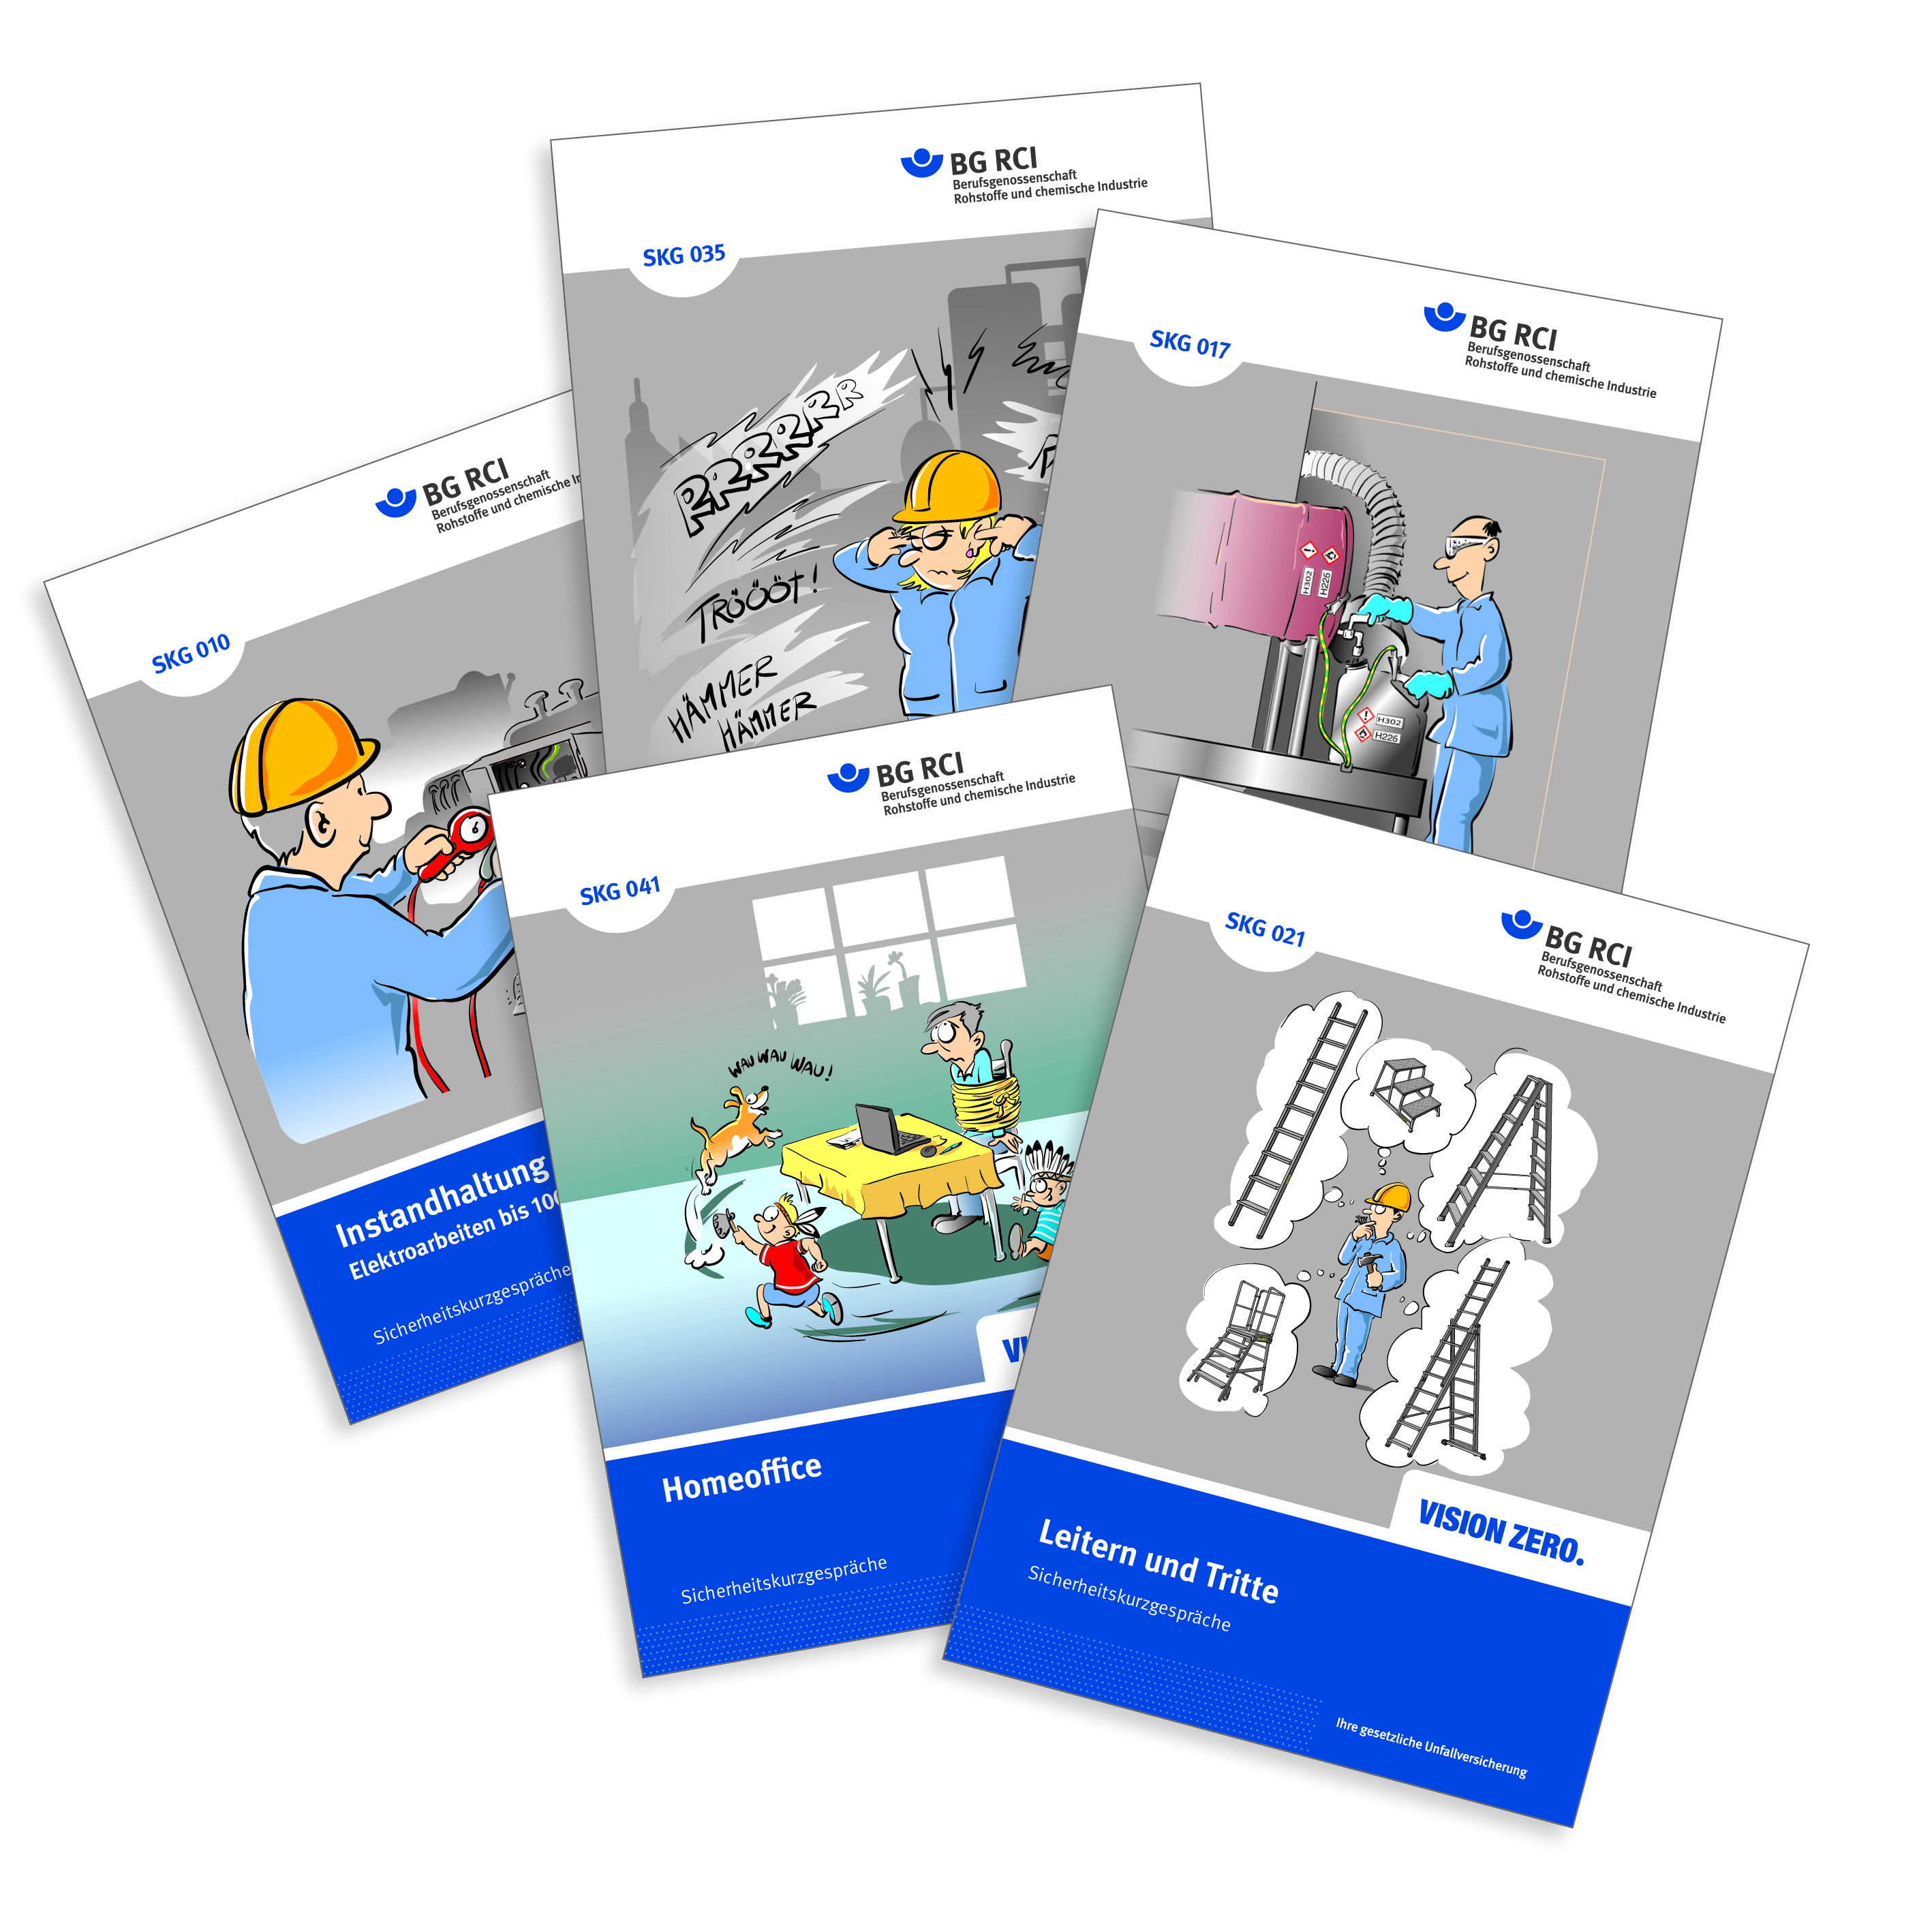
Weitere Sicherheitskurzgespräche
Die Reihe der Sicherheitskurzgespräche wird ständig um neue Themen ergänzt.
In den Druckfassungen finden Sie zu den einzelnen Lektionen weitere ausführliche Hinweise und Erläuterungen für Unterweisende.
Einen Überblick über die derzeit verfügbaren Themen erhalten Sie im Medienshop der BG RCI.
medienshop.bgrci.de

